Slide 1

ỦY BAN NHÂN DÂN QUẬN LONG BIÊN
TRƯỜNG TIỂU HỌC ÁI MỘ B
MÔN: ĐẠO ĐỨC
PHÂN MÔN : ĐỌC
LỚP 2
Bài: Cảm xúc của em

Slide 2


Bài hát: “Niềm vui của em”
Sáng tác: Nguyễn Huy Hùng

Slide 3

Điều gì làm các bạn nhỏ trong bài hát thấy vui?
Chia sẻ cảm xúc của em khi nghe bài hát “Niềm vui của em”?

Slide 4
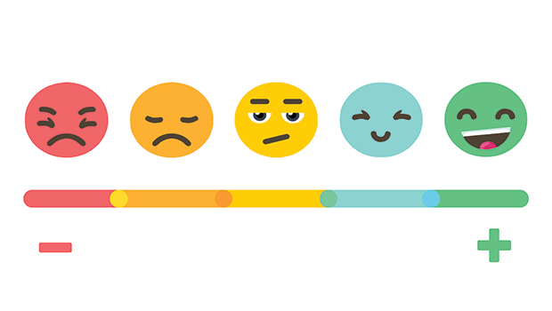
BÀI 9
CẢM XÚC CỦA EM

Slide 5

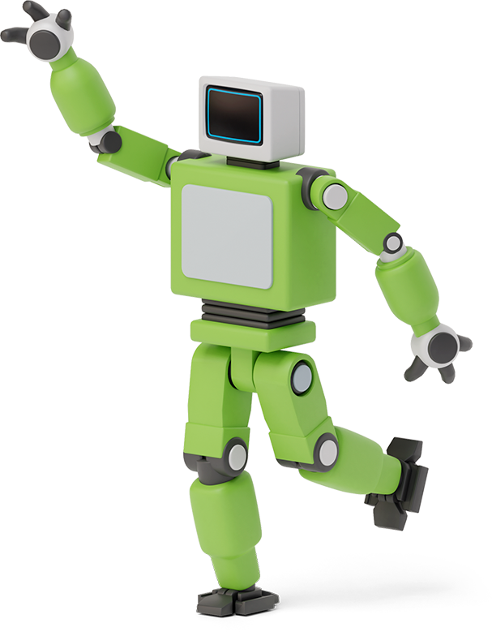

NỘI DUNG BÀI HỌC
01
02
Tìm hiểu ý nghĩa của cảm xúc tích cực và tiêu cực
Tìm hiểu các loại cảm xúc

Slide 6
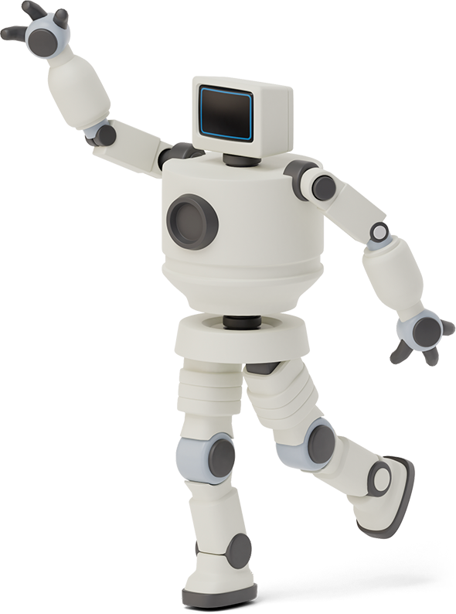
LUYỆN TẬP

Slide 7

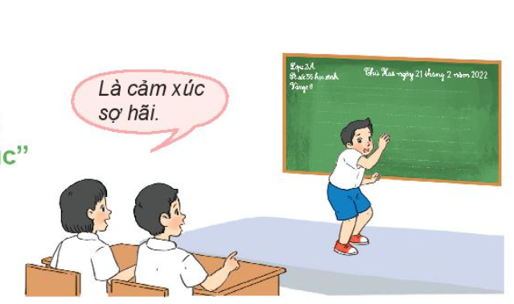
BÀI TẬP 1
Lên bảng để thể hiện các trạng thái cảm xúc bằng các động tác, cử chỉ, điệu bộ, lời nói, cả lớp quan sát và đoán cảm xúc của bạn.

Slide 8

BÀI TẬP 2
HOẠT ĐỘNG THEO NHÓM
Thời gian: 4 phút
Đọc các tình huống sau và cho biết em sẽ có cảm xúc như thế nào trong các tình huống đó:
  1. Khi em làm vỡ đồ kỉ niệm của bố.
  2. Khi bạn không giữ lời hứa với em.
  3. Khi một anh trong trường thường xuyên bắt em phải xách cặp cho anh.
  4. Khi em được khen ngợi.

Slide 9
BÀI TẬP 2
Khi em làm vỡ đồ kỉ niệm của bố
Lo lắng, sợ hãi
Khi bạn không giữ lời hứa với em
Buồn, khó chịu
Khi một anh trong trường thường xuyên bắt em phải xách cặp cho anh
Tức giận, cáu gắt
Khi em được khen ngợi
Vui mừng, hào hứng

Slide 10

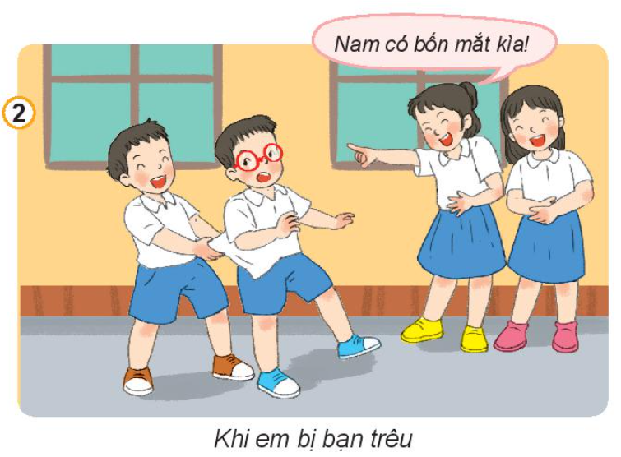
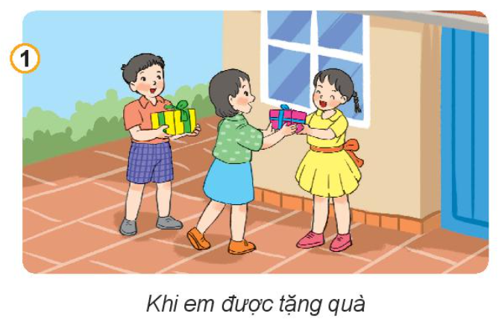
BÀI TẬP 3
Cả lớp chia làm 4 nhóm, đóng vai diễn lại và thể hiện cảm xúc phù hợp.
NHÓM 1
NHÓM 2

Slide 11
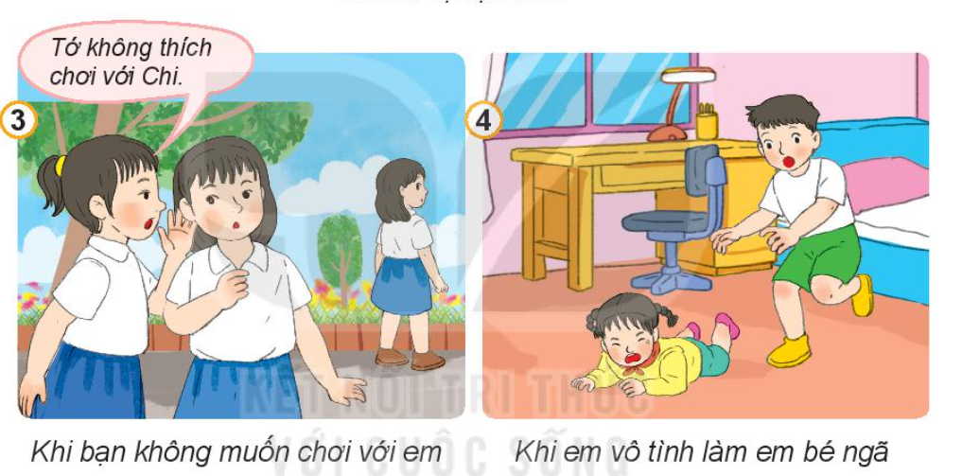
BÀI TẬP 3
Cả lớp chia làm 4 nhóm, đóng vai diễn lại và thể hiện cảm xúc phù hợp.
NHÓM 3
NHÓM 4

Slide 12

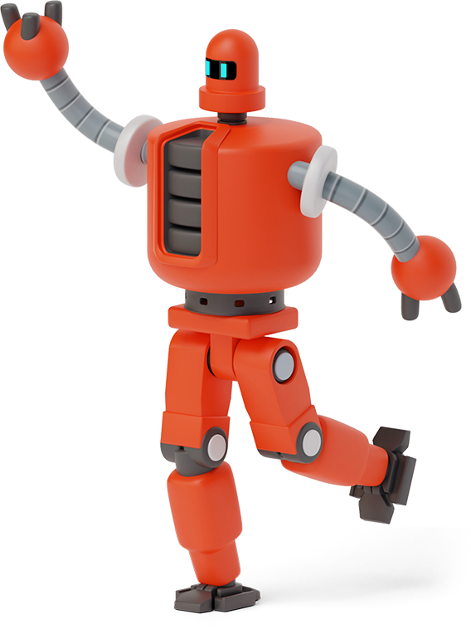
VẬN DỤNG

Slide 13

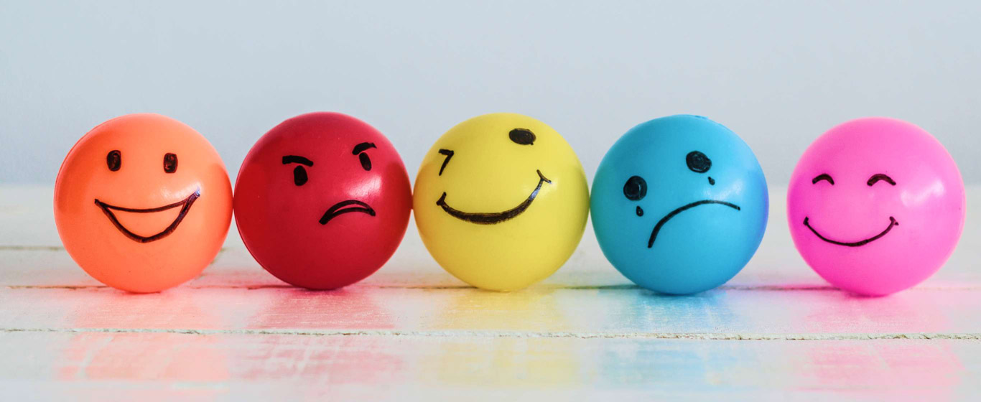
Hãy chia sẻ những cảm xúc của em trong một ngày

Slide 14
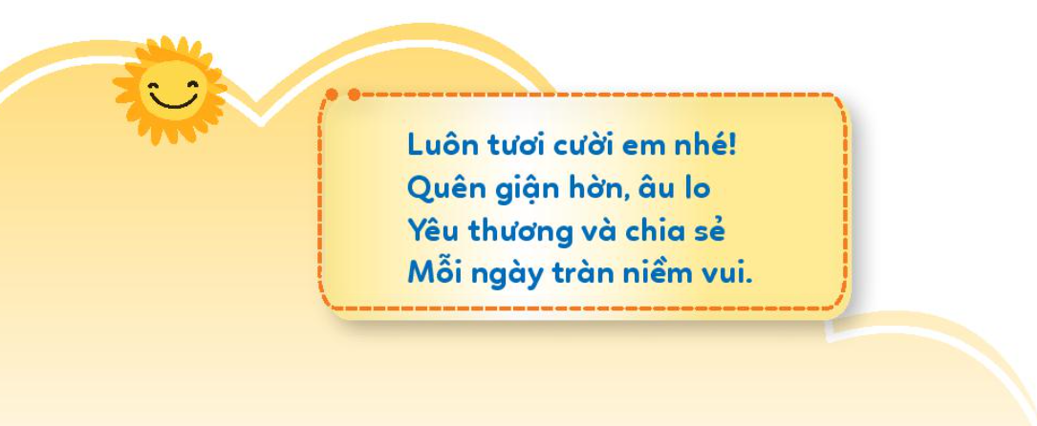

Slide 15
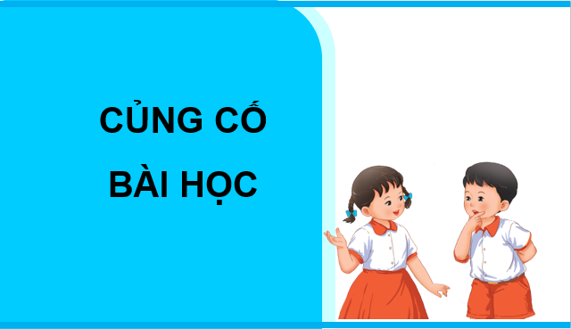

Slide 16
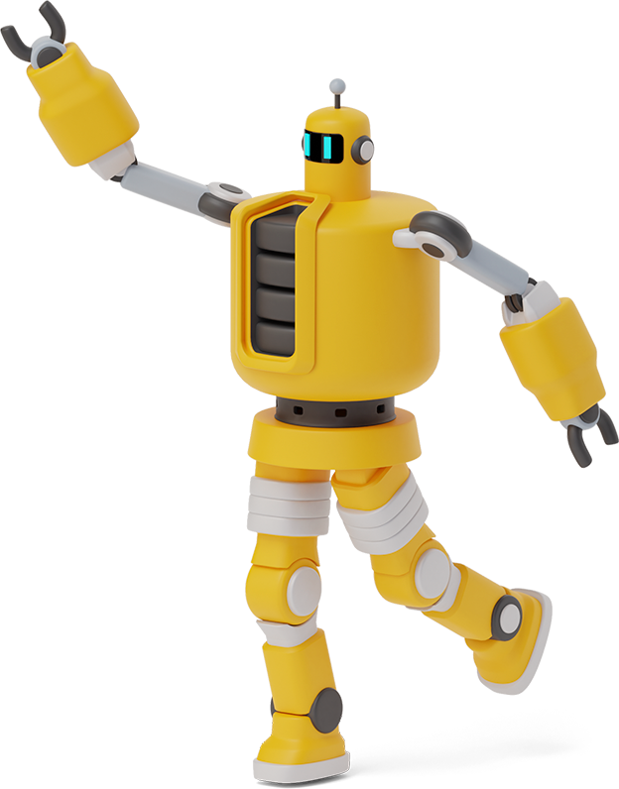
Thanks!
Cảm ơn các em học sinh đã lắng nghe bài giảng

